Slide 1


新大陆VPN连接设置指南
Windows XP
XP系统下的VPN连接容易受到网络环境的制约，导致连接失败。
建议在WIN7以上的系统当中进行VPN连接，以获得最佳的连接稳定性。

Slide 2
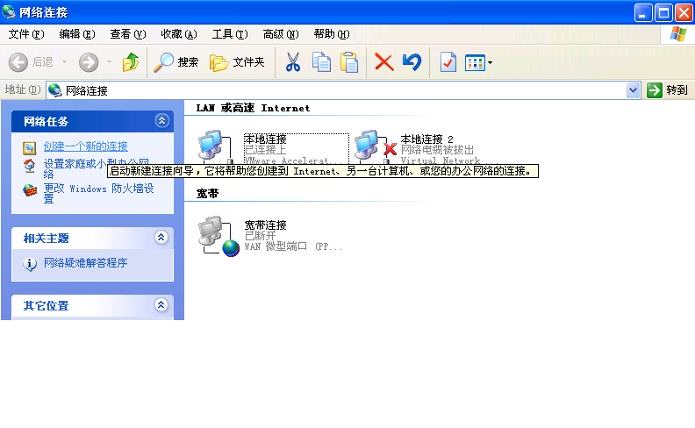
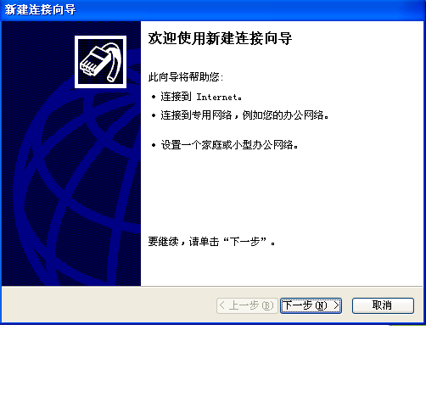
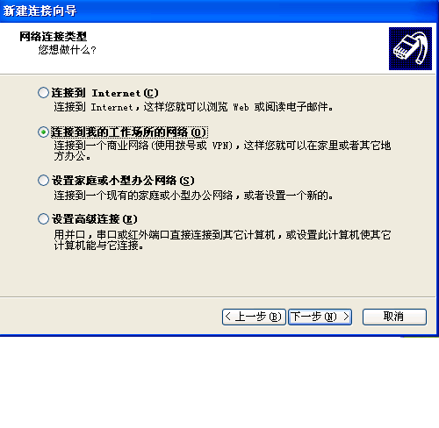
进入VPN连接设置
1
2
1，邮件点击桌面网上邻居“属性”
2，在属性界面左侧，选“创建一个新连接”
3，选择“连接到我的工作场所网络”
3

Slide 3
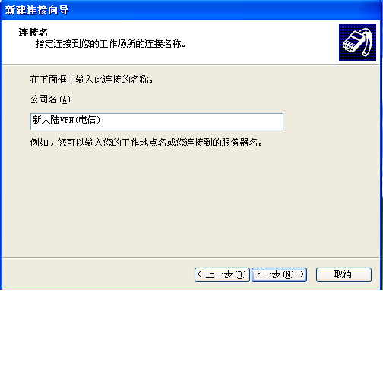
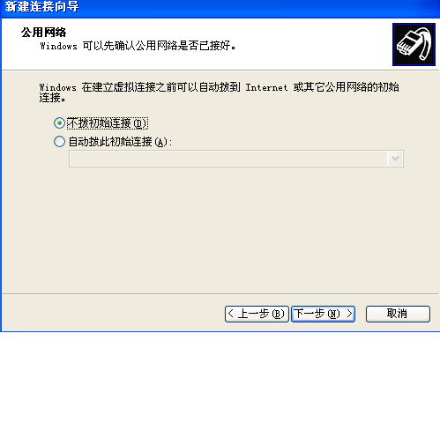
创建VPN连接
2
1
1，填写VPN连接名称（可随便填写），如“新大陆VPN”
2，选择“不拨初始连接”

Slide 4
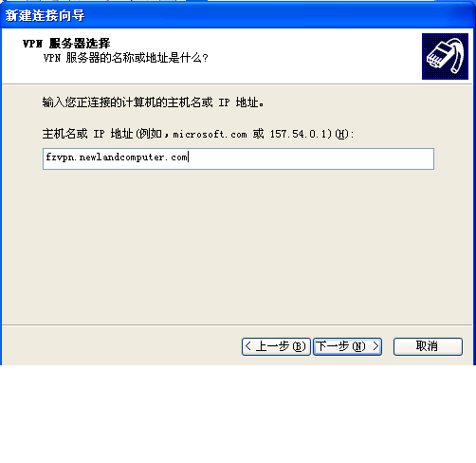
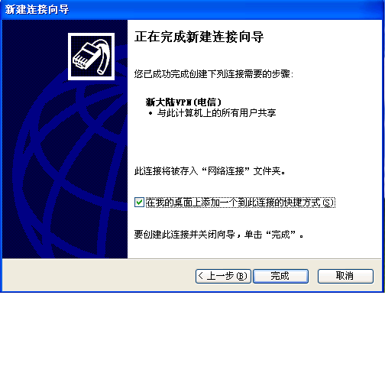
VPN连接地址
1，填写VPN服务器的Internet服务器地址
电信网络填写：vpn.newland.com.cn
移动铁通填写：yd.newland.com.cn
其他运营商网络首选电信网络填写方式，遇到不能拨入的情况，再尝试使用移动网络填写方式
2，勾选“在我的桌面上添加一个到此连接的快捷方式”，以方便快捷连接。

Slide 5
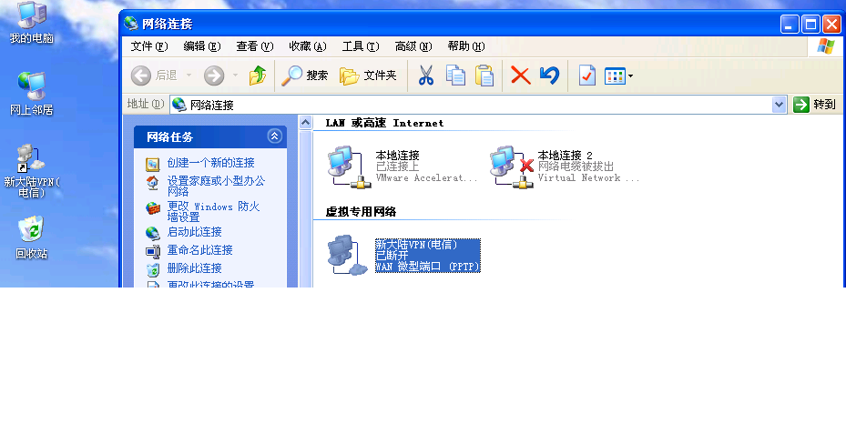
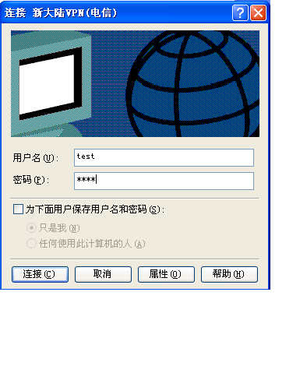
VPN连接方式
1
1
1，两种进行VPN连接的方式。
双击桌面快捷方式“新大陆VPN（电信）”
双击网上邻居属性界面，连接“新大陆VPN（电信）”
2，填写用户名（公司邮箱前缀）和密码（公司邮箱密码）
2
关于VPN连接有故障或疑问
请联系集团信息管理部叶成
邮箱：yec@newlandcomputer.com
电话：0591-83979721

